Slide 1



MOODUL 2 (OSA1)
Roheinvesteeringute tasuvuse hindamine ja analüüs veonduses
(1EAP)
*Õppeaine Rohetasuvus
transpordis ja väärtusahelates
(3 EAP)
Notes:
15.12.
Juhtslaid teha!
Slaididele lisada siduv tekst või konspekt. Analoogselt Kirke projektiga teha õppeplaan.
15.01. vahearuanne
Hindajad: K. Kõrbe, L. Lusti aruanne 14.01, materjalid edastatakse neile 30.12.
Kordamisküsimused: 10 küsimust mooduli kohta testidesse
Mõisted – eraldi fail
Ülesannete kogumikku ca 5 ülesannet, sh võib olla juhtumianalüüs
Juhtum või ülesanne – kui palju peaks investeerima, et ettevõtte keskkonnajalajälge vähendada

Slide 2
SISUKORD
Sissejuhatus
Transpordi kulu- ja tululiigid
Raha ajaväärtuse arvestamine rohetasuvuse leidmisel
Finantstasuvuse analüüs
Roheinvesteeringute tasuvusnäitajad
…
2

Slide 3
SISSEJUHATUS

Slide 4
Mooduli eesmärk ja õpiväljundid
Mooduli eesmärk
  Anda õppurile teadmised ja praktilised oskused, kuidas mõõta, hinnata ja analüüsida roheinvesteeringute tasuvust organisatsioonides, eelkõige veondusettevõtetes, kes osalevad erinevates väärtusahelates ja loovad nendes lisandväärtust
Mooduli läbinud õppur:
  tunneb veonduse roheinvesteeringute hindamise terminoloogiat;
  teab erinevate hindamismeetodite ja -tehnikate eeliseid ja puudusi;
  oskab kasutada erinevaid hindamismeetodeid ja –tehnikaid.
4

Slide 5
MÕISTERAAMISTIK
Reaalinvesteering
  Riigi- või erakapitali pikaajaline paigutamine uute seadmete soetamiseks, olemasoleva infrastruktuuri laiendamiseks või uue ehitamiseks tulu või mingi muu (nt sotsiaalse) kasu saamise eesmärgil
Roheinvesteering (ökoinvesteering)
  Sotsiaalselt vastutustundlik investeering (reeglina reaalinvesteering) projektidesse, mille eesmärk on säästa loodust, minimeerida reostust või toetada uue tehnoloogia arengut, keskendudes puhtale energiale ja reostuse vältimisele
Roheinvesteeringu tasuvus (kasumlikkus)
  Majandustegevuse tulemuse ja kulutatud ressursside (maa, tööjõud, kapital) suhe, mille leidmisel arvestatakse ökoloogiliste tegurite ning inimese heaolu muutustega
Hindamine
  Kindlatele kriteeriumidele tuginev projekti tulemuste ja mõju analüüs püstitatud eesmärgi kontekstis
Analüüs
  Probleemi (teadmise puudumise roheinvesteeringu tasuvusest) lahendamine objekti (käesoleval juhul majandusliku tulemuse) osadeks jaotamise teel, või majandusliku tulemuse põhjustanud üksikasjade ja nende põhjuste selgitamine
    Eelanalüüs, perspektiivne analüüs, ex ante-analüüs – kavandatava majandusliku ürituse (käesoleval juhul roheinvesteeringu) analüüsimine enne selle käivitamist
    Järelanalüüs, retrospektiivne analüüs, ex post-analüüs – majandusliku ürituse (käesoleval juhul roheinvesteeringu) ja selle tulemuste analüüs pärast ürituse lõppu
5

Slide 6
ROHEINVESTEERINGUTE TULEMI- ja mõjuNÄITAJAD
Kategooria | Tuleminäitajad (valik) | Mõjunäitajad
Keskkond (environmental) | Süsiniku jalajälg (mõjualade 1, 2, 3 kasvuhoonegaaside emissioonid), maa kui ressursi kasutusaste | Ressursiökonoomika, vähenenud keskkonnamõju, teenuse kvaliteet, roheinvesteeringute tasuvus
Ühiskond (social) | Töötajate rahuolu, vastutustundlikud hanked | Majanduslik (k.a innovatsioon ja konkurents) ja sotsiaalne (k.a töö- ja liiklusohutus) mõju ühiskonnale, töötajate heaolu
Valitsemine (governance) | Vähemesindatud soo kaasatus juhtorganitesse, huvigruppide kaasamine, korruptsiooni tajumine | Investorite kaasamine, juhtimis- ja arvestusmeetodite läbipaistvus, usaldusväärsus ärisuhetes
6
Notes:
Sustainable Profitability Models → Term

Slide 7
VÄLISMÕJUD (EKSTERNAALSUSED)
Välismõju – tähistab sellist olukorda, kus isik, kes pole seotud mingi konkreetse majandustegevuse või -tehinguga, on siiski sellest tegevusest mõjutatud
  Välismõju ilmneb siis, kui kolmandal poolel tekivad kas kasud (positiivne välismõju) või kahjud (negatiivne välismõju) mingist majanduslikust üritusest
Positiivne välismõju – kui üksikisik, ettevõte või avalik sektor mõjutab oma tegevusega teisi isikuid, kes selle eest ei maksa
Negatiivne välismõju – inimesele, tehiskeskkonnale ning ökosüsteemile tekitatud kahjud, mida osaliselt või täielikult ei kanna selle tekitaja, vaid selle mõju piirkonnas elavad inimesed või ühiskond tervikuna, kaasa arvatud järgmised põlvkonnad
Kuidas anda positiivsetele ja negatiivsetele välismõjudele rahaline väärtus, st kuidas need väärtustada ning kaasata investeeringute tasuvusarvutlusse?
7

Slide 8
HINDAMISMEETODID ja -tehnikad
Finantstasuvuse analüüs (financial profitability analysis, engineering economics)
  Tasuvuspunkti (break-even point) analüüs
  Kulu-tulu analüüs (cost-benefit analysis, CBA, BCA) ja kulu-tõhususe analüüs (cost-effectiveness analysis, CEA)
  Juurdekasvuliste diskonteeritud rahakäivete (discounted incremental cash flows, DCF) meetod
Riski ja määramatuse analüüs (what-if analysis)
  Stsenaariumianalüüs (scenario analysis)
  Riskianalüüs (risk analysis)
  Tundlikkusanalüüs (sensitivity analysis)
  Multikriteeriumanalüüs (multi criterium analysis, MCA)
Keskkonnamõju hindamine
  Ökoloogiline jalajälg (ecological footprint)
  Süsiniku jalajälg (carbon footprint)
  Toodete-teenuste eluringi (elutsükli, olelusringi) hindamine (life-cycle assessment, LCA) koos erimitega
Sotsiaalmajanduslik tasuvusanalüüs (socio-economic analysis)
Teisi meetodeid rohetasuvuse hindamiseks
  Vähimakulu mudel (least-cost planning method, LCPM)
  Ressursside integreeritud planeerimine (integrated resource planning, IRP)
8

Slide 9

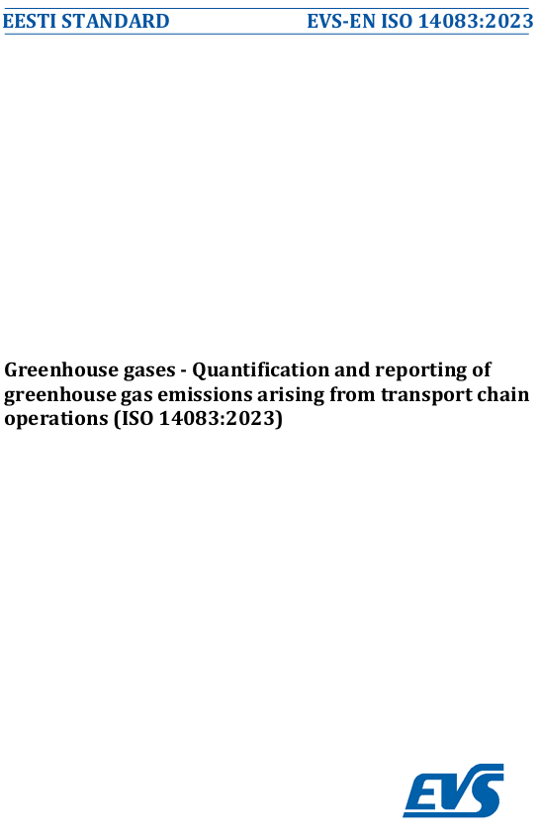


VALIK KIRJANDUST
9

Slide 10
ARUTELU 1
Välismõjude monetiseerimise dilemmad
Milliseid transpordi negatiivseid ja positiivseid välismõjusid on kõige keerulisem rahasse arvestada veondusettevõttes?
Kuidas mõjutab see investeeringu B/C suhet ja millised võivad olla valearvestuse strateegilised tagajärjed (nt modaalvalik, hinnastamine, investori usaldus)?
10

Slide 11
TRANSPORDI KULU- JA TULULIIGID

Slide 12
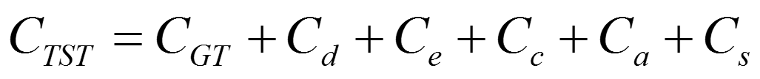
SOTSIAALNE TÄISKULU
(TOTAL SOCIAL cost of transport)
kus:
  C_{TST} - sotsiaalne täiskulu
  C_{GT} - transpordisüsteemi üldistatud täiskulu
  C_{d} - jaotus- ja terminalikulud
  C_{a,} C_{e,} C_{c,} C_{s} - transpordi negatiivse välismõju kulud ehk väliskulud
12

Slide 13

ÜLDISTATUD TÄISKULU
(generalized cost of transport)
$$C_{GT}=C_{v}+C_{u}+C_{i}$$
kus:
  C_{GT} - üldistatud täiskulu
  C_{v} - transporditeenuse pakkuja täiskulu
  C_{u} - transporditeenuse tarbija täiskulu
  C_{i} - infrastruktuuri majandaja täiskulu
13

Slide 14
TRANSPORDITEENUSE PAKKUJA JA INFRASTRUKTUURI MAJANDAJA TÄISKULU (1)
$$C_{v}=VC+NVC+C_{Mix}=OPEX+CAPEX+ROGI$$
kus:
C_{V} - täiskulu
VC - muutuvkulud
NVC - püsivkulud
C_{Mix} - segakulud (poolpüsiv-, poolmuutuvkulu) ja astakkulud
OPEX - ekspluatatsioonikulud (ka tegevuskulud)
CAPEX - kapitalikulud
ROGI - roheinvesteeritud kapitali kulu (omakapitali tootlus ROE või põhivara tootlus ROA)
14

Slide 15
TRANSPORDITEENUSE PAKKUJA JA INFRASTRUKTUURI MAJANDAJA TÄISKULU (2)
Sõidukiga seotud kulud (sõidukikulu)
  Ekspluatatsioonikulud
    Veeremiga seotud kulud
    Teenusega seotud kulud (sisseostetud teenused ja omateenused)
    Tootmisliku infrastruktuuri ülalpidamisega seotud kulud
    Üld- ja halduskulud
  Kapitalikulud: intressid, depretsiatsioon
Infrastruktuuriga seotud kulud (infrastruktuurikulu)
  Ekspluatatsioonikulud
    Hoolduskulud
    Liikluskorralduse kulud
    Üld- ja halduskulud
  Kapitalikulud: intressid, depretsiatsioon
15

Slide 16

TRANSPORDITEENUSE TARBIJA TÄISKULU
$$Cv(VoT)=H+t⋅V$$
kus:
C_{v}(VoT) - aja rahalist väärtust arvestav transporditeenuse tarbija täiskulu
H - otsesed ja kaudsed sisekulud
t - ajakulu (h)
V - aja rahaline väärtus, s.o rahasumma, mille tarbija on valmis maksma, et säästa üks ajaühik
Isikukulu
16

Slide 17

JAOTUSKULUD
$$C_{d}=C_{p}+C_{s}+C_{l}$$
kus:
C_{d} - jaotuskulud
C_{p} - pakkimis- ja korje- (sh tagastuste) kulud
C_{s} - ladustamiskulud
C_{l} - kauba kaod veol ja jaotusahelas (veakulud)
17

Slide 18
TERMINALIKULUD
Terminal – vahetuskeskus: logistikarajatised (logistikakeskused, transpordikeskused, tellimiskeskused jne), raudteejaamad, bussipeatused (-terminalid), sadamad, lennujaamad jne
Kulud, mis tekivad iga reisi algul ja lõpul
Teatud juhtudel (nt raudteejaamad raudteetranspordis) on terminalikulud osa infrastruktuuri ekspluatatsiooni- ja kapitalikuludest
18

Slide 19
TRANSPORDISÜSTEEMI SISE- JA VÄLISKULUD
  Sõiduki- ja infrastruktuurikulud, jaotuskulud, terminalikulud
  Isikukulud
  Liiklusõnnetuste kulud
    Varakahjud
    inimkahjud
  Ummikukulud
  Avalike hüviste kulud
  Parkimiskulud
  Negatiivse keskkonnamõju kulud, sh
    maakasutuse kulud
    barjääriefekt
    õhusaaste kulud
    müra ja vibratsiooni kulud
    vee- ja pinnasesaaste kulud
    eel- ja järelprotsesside kulud
  Naastrehvide kulu
Sisekulud
Väliskulud
19

Slide 20
TRANSPORDISÜSTEEMI SISE- JA VÄLISTULUD
Sisetulud
  Müügitulu toodete müügist ja teenuste osutamisest
  Sisekulude sääst
Välistulud
  Transporditeenuse tarbija ajasääst (äri-, mittetöised ja vabaajaliikumised, pendelränne, kaubavedu)
  Väliskulude sääst, sh modaaljaotuse muutumisest vähemsaastavate veoliikide ja –viiside kasuks
20

Slide 21
RAHA AJAVÄÄRTUSE ARVESTAMINE ROHETASUVUSE LEIDMISEL

Slide 22
Eriaegsed kulud
Roheinvesteeringute kulud on enamasti eriaegsed, kuna investeeringud ning kasutuskulud ja –tulud realiseeruvad erinevatel ajahetkedel. Seega tuleb nad ajaldada kindlale baasaastale
Projekti alguse aasta
Projekti lõpu aasta
Kui erinevatel lahendustel on erinevad algus-/ lõpptähtajad, siis valitakse neist varaseim
22

Slide 23
Raha ajaväärtuse kontseptsioon
Makstava/laekuva rahasumma väärtus on seotud maksmise/laekumise ajastamise momendiga
Tulevaste rahakäivete tänase väärtuse (discounted cash flow – DCF) määramine ehk vastuse leidmine küsimusele
Milline on tulevikus tehtavate kulutuste ja laekuvate tulude väärtus tänases vääringus?
23

Slide 24
Kulude ajaldamine (1)
Enne baasaastat tehtud kulude ja saadud tulude ajaldamisel korrutatakse nad liitkasviku teguriga
r_{t} = (1 + i)^{t}
kus:
r_{t} – liitkasviku tegur
i – diskontomäär
t – aeg kulude teostamisest baasaastani
24

Slide 25
Kulude ajaldamine (2)
Pärast baasaastat tehtud kulude ja saadud tulude ajaldamisel korrutatakse nad liitkasviku teguri pöördväärtusega
r_{t} = 1 / (1 + i)^{t}
kus:
r_{t} – liitkasviku teguri pöördväärtus
i – diskontomäär
t – aeg kulude teostamisest baasaastani
25

Slide 26
DiskontomääR
Üldreegel – peab olema suurem ressursside alternatiivselt kasutuselt saadavast tulumäärast
Ettevõtluses
  Tähtajalise hoiuse aastane intressimäär
  Kapitali kaalutud keskmine hind (weighted average cost of capital, WACC)
Riiklikult rahastatavate projektide korral
  Maailmapanga soovitused 8 kuni 12%
  Euroopa Komisjoni juhendmaterjalides (ja Eesti avaliku sektori finantsarvestuse ja -aruandluse juhendis) baastase 4%
    Sotsiaalne diskontomäär (SDR), igal riigil individuaalne, nt Eestis M. Florio (2013) järgi 6,52% (eurotsoonis 2,94%)
    PPP- (era- ja avaliku sektori koostöö-) projektide puhul investori nominaalne (inflatsiooni mittearvestav) diskontomäär (FDR) ca 5%
26

Slide 27
REAALNE (Inflatsiooni arvestav) diskontomäär
i_{f} = (1 + r_{t}) x (1 + f) – 1
kus:
i_{f} – reaalne diskontomäär
r_{t} – nominaalne diskontomäär, nt WACC
f – inflatsiooni määratlev suurus, nt tarbijahinnaindeks
27

Slide 28
Arutelu 2
Diskontomäära valiku mõju rohetasuvusele
Võrrelge 4% avaliku sektori baastaseme diskontomäära, 6,52% Eesti sotsiaalset diskontomäära ja 5% PPP nominaalset FDR-i.
Millistes olukordades võib kõrgem diskontomäär “karistada” roheinvesteeringut? Kas roheprojektide hindamisel peaks kehtima madalam või eristatud roheline diskontomäär?
28

Slide 29
FINANTSTASUVUSE ANALÜÜS

Slide 30
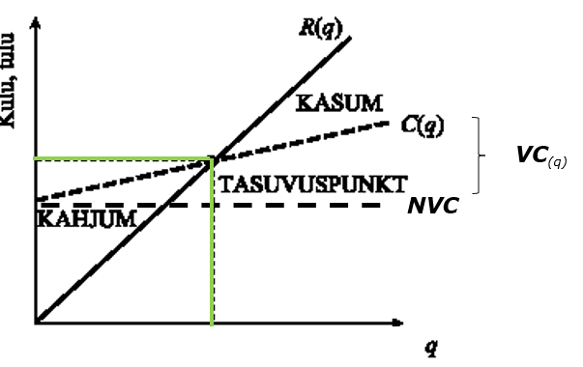

TASUVUSPUNKTI (BREAK-EVEN POINT, BEP) ANALÜÜS,
Ka kasumiläve analüüs
Finantstasuvuse analüüs – investeeringuarvutlus, kus lähtutakse finantsmajanduslikest kriteeriumidest
Tasuvuspunkti analüüs – roheinvesteeringu tasuvusanalüüsi valmistehnika, mille põhiküsimuseks on: milline on roheinvesteeringuga kaasnevate püsivate ja muutuvate ekspluatatsiooni- ja kapitalikulude katmiseks vajalik müüdud teenuste kogus eeldatava müügihinna juures?
R $=\frac{NVC}{P(q)−VC(q)}$
kus:
R - osutatud teenuste müügitulu
tasuvuspunktis
NVC - püsivkulud
VC_{(q)} - koguse q muutuvkulud
P_{(q)} - müügitulu koguse q korral
C_{(q)} - kogukulu koguse q korral
© A. Sauga
30

Slide 31
KULU-TULU JA KULU-TÕHUSUSE ANALÜÜS
Kulu-tulu analüüs – roheinvesteeringu tasuvusanalüüsi valmistehnika, mille põhiküsimuseks on: kas ja kui suures ulatuses roheinvesteeringu oodatavad tulud ületavad oodatavaid kulusid?
  Kulu-tõhususe analüüs – roheinvesteeringu tasuvusanalüüsi valmistehnika, mille põhiküsimuseks on: kuidas saavutada roheinvesteeringu soovitud tulemus vähima ressursikuluga?
31
Notes:
Kulu-tõhususe analüüs - kulu projekti a korral < kulu projekti b korral või tulu projekti a korral > kulu projekti b korral, siis projekt a tuleb vastu võtta
Kui kulu projekti a korral > kulu projekti b korral ning tulu projekti a korral > tulu projekti b korral, või alternatiivina, kulu projekti a korral < kulu projekti b korral ning tulu projekti a korral < tulu projekti b korral, siis kasutatakse suhtarvu delta kulud / delta tulud, mis peab olema vastavalt väiksem või suurem 1-st
Nb! Kulud ja tulud ei pea kulu-tõhususe analüüsis olema rahalised

Slide 32
Juurdekasvuliste diskonteeritud rahakäivete meetod
Alustav rahakäive ehk esialgsed kulud ehk investeerimisprojekti maksumus (nt projektmaksumus)
Juurdekasvulised rahakäibed (inkrementaalkulu)
Lõpetav rahakäive (nt rajatud objekti müügitulu või jääkväärtus projekti analüüsiperioodi lõpus)
Kassapõhisus, st rahakäibed ei ole: intressikulud, depretsiatsioon, roheinvesteeritud kapitali kulu
Püsivhinnad. Finantstasuvuse arvutamisel turuhinnad, sotsiaalmajanduslikus tasuvusanalüüsis varihinnad
Eelanalüüsi periood raudteedel 30 aastat, teedel ja linnatranspordil 25...30 aastat, sadamatel ja lennujaamadel 25 aastat
32

Slide 33
ROHEINVESTEERINGUTE TASUVUSNÄITAJAD

Slide 34
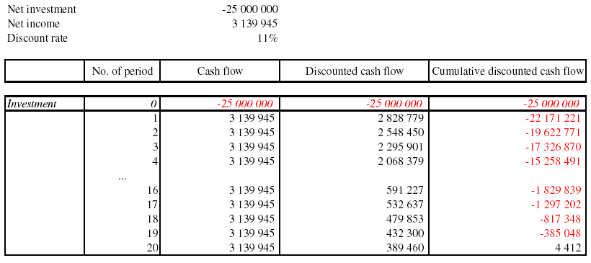
Diskonteeritud (KA dünaamiline) tasuvusaeg
(discounted or DYNAMIC payback period, DPP)
Konventsionaalne tasuvusnäitaja
DPP = esialgne investeering / aastakeskmine diskonteeritud rahakäive
Diskonteeritud
tasuvusaeg
aastates
34

Slide 35
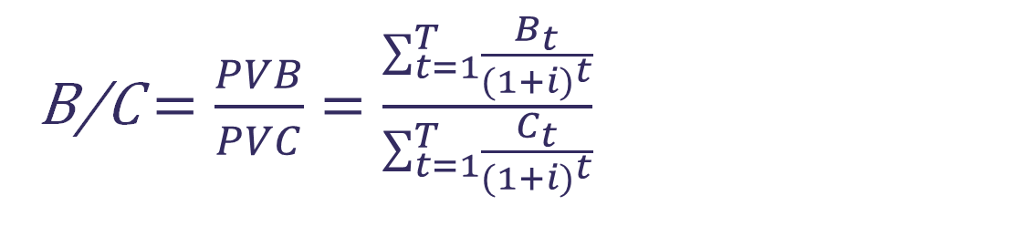
ROHEINVESTEERINGU Rentaablus ehk tulu-kulu suhtarv (benefit/cost ratio)
Modernne tasuvusnäitaja
Kriteerium: B/C ≥ 1
B/C $=\frac{PVB}{PVC}=\frac{\sum_{t=1}^{T}{\frac{B_{t}}{(1+i)^{t}}}}{\sum_{t=1}^{T}{\frac{C_{t}}{(1+i)^{t}}}}$
kus:
B/C – roheinvesteeringu rentaablus
PVB – ajaldatud tulud
PVC – ajaldatud kulud
35

Slide 36
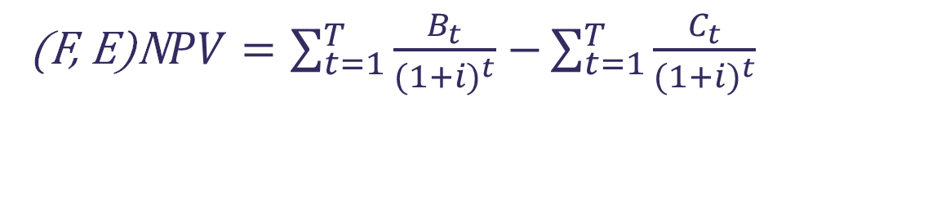
Ajaldatud (praegune) puhasväärtus
(net present value, NPV)
Modernne tasuvusnäitaja. Finantsmajanduslikus tasuvusanalüüsis (F)NPV, sotsiaalmajanduslikus tasuvusanalüüsis (E)NPV
Kriteerium: (F)NPV, (E)NPV ≥ 0
(F, E)N$PV=\sum_{t=1}^{T}{\frac{B_{t}}{(1+i)^{t}}−}\sum_{t=1}^{T}{\frac{C_{t}}{(1+i)^{t}}}$
kus:
(F, E)NPV – vastavalt finantsmajanduslik (F) või sotsiaalmajanduslik (E) ajaldatud puhasväärtus
T , t – analüüsiperioodi pikkus, aeg projekti algusest
B_{t} ja C_{t} – tulud ja kulud aastat t
(1+i)^{t} – liitkasviku tegur
i – diskontomäär
36

Slide 37
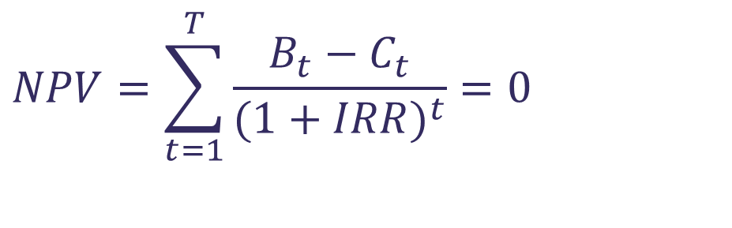
ROHEINVESTEERINGU Sisemine kasuminorm
(internal rate of return, IRR)
Modernne tasuvusnäitaja
Diskontomäär, mille puhul (F, E)NPV = 0
Kasutatakse MS Exceli funktsiooni IRR või spetsiaalseid kalkulaatoreid, nt https://www.kalkulaator.ee/et/irr
Kriteerium: IRR on suurem kui oodatav tulumäär (nt WACC, ROGI) või alternatiivse projekti IRR
$$NPV=\sum_{t=1}^{T}{\frac{B_{t}−C_{t}}{(1+IRR)^{t}}=0}$$
37

Slide 38
Teema jätkub …

